Slide 1
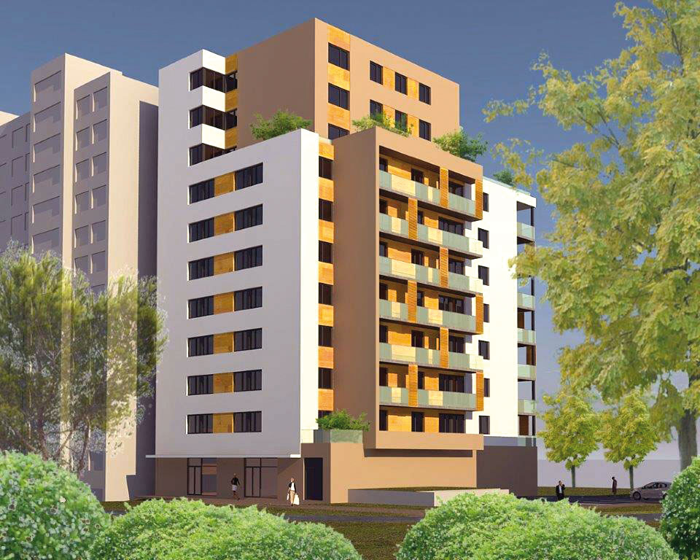
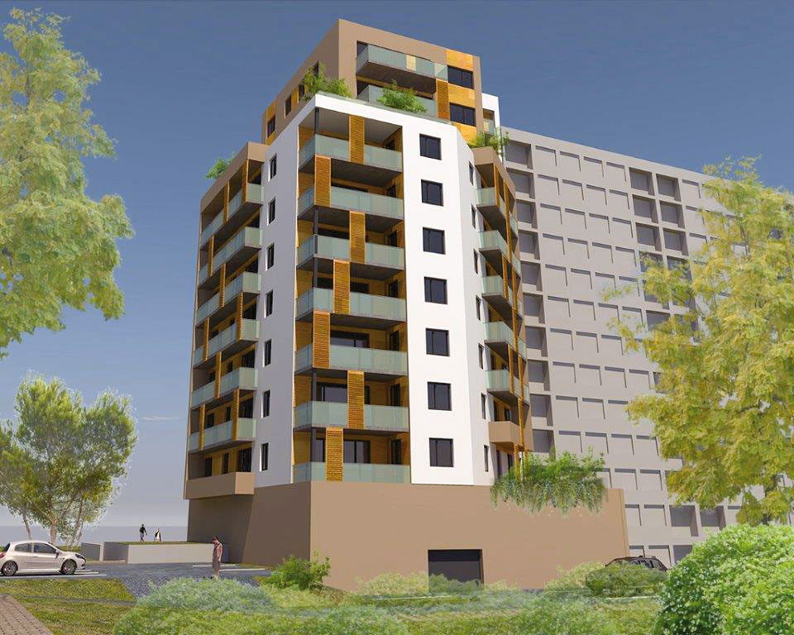
STANDARDY
Bytový dům Zdiměřická, Praha

Slide 2
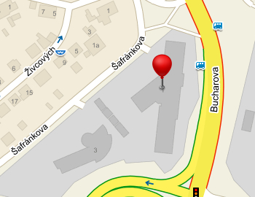
CENTRUM KLIENTSKÝCH ZMĚN - DEVELOPERSKÉ PROJEKTY
Praha Stodůlky
Šafránkova 1238/1 155 00 Praha 13 – Stodůlky
Po – Pá: 9:00 – 18:00 So, Ne: Zavřeno
Zděnek Slanec
návrhy koupelen, developerské projekty
mobil: +420 724 665 675
email: slanec@proceram.cz
Schůzky po telefonickém objednání.
loc: 50°3'28.183"N, 14°20'19.193"E

Slide 3
STANDARDNÍ OBKLADY A DLAŽBY

Slide 4
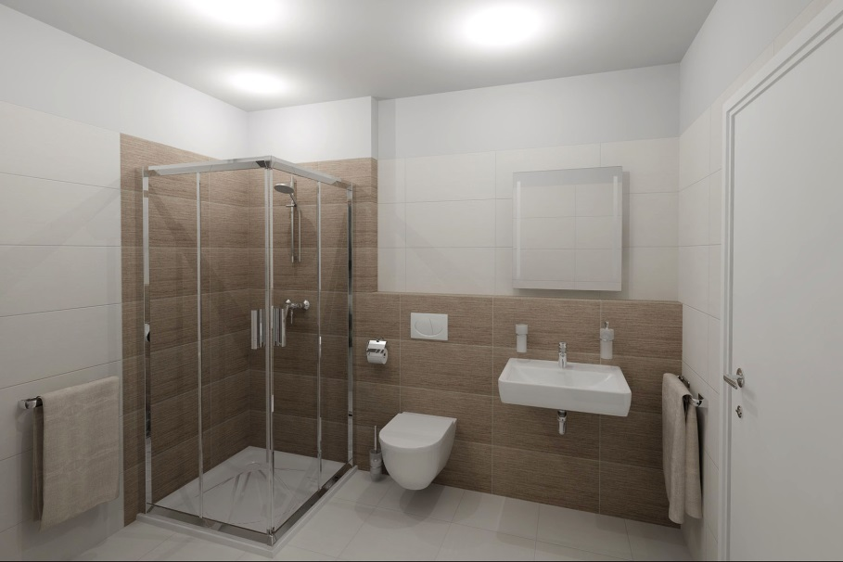
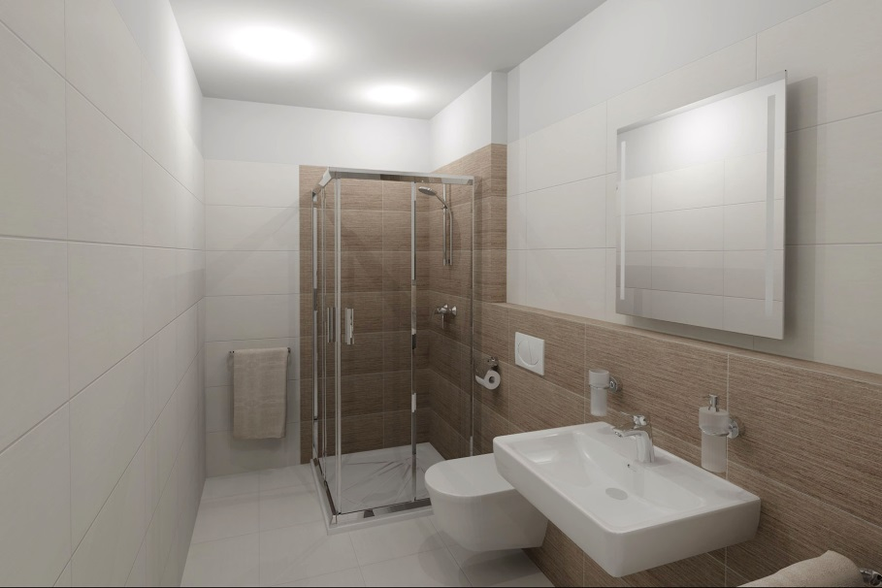
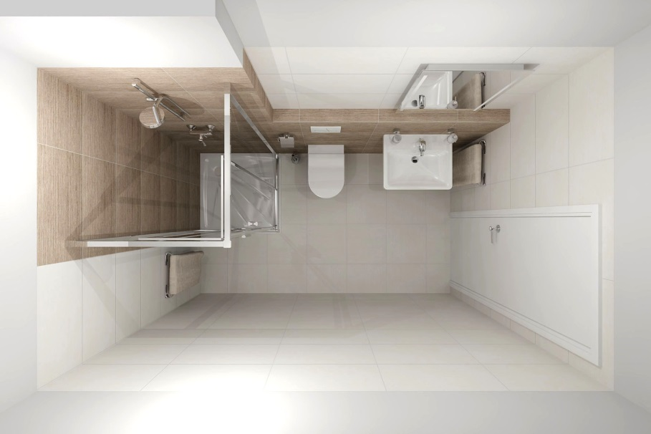
VIZUALIZACE STANDARDŮ
PROVEDENÍ DEFILE
koupelna se sprchovým koutem
Doplňky a zrcadlo nejsou součástí standardního vybavení koupelny.

Slide 5
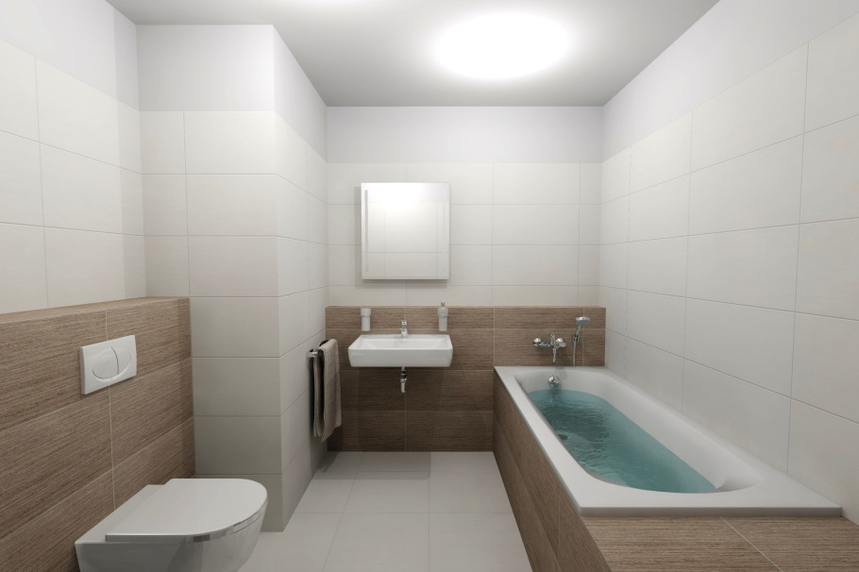
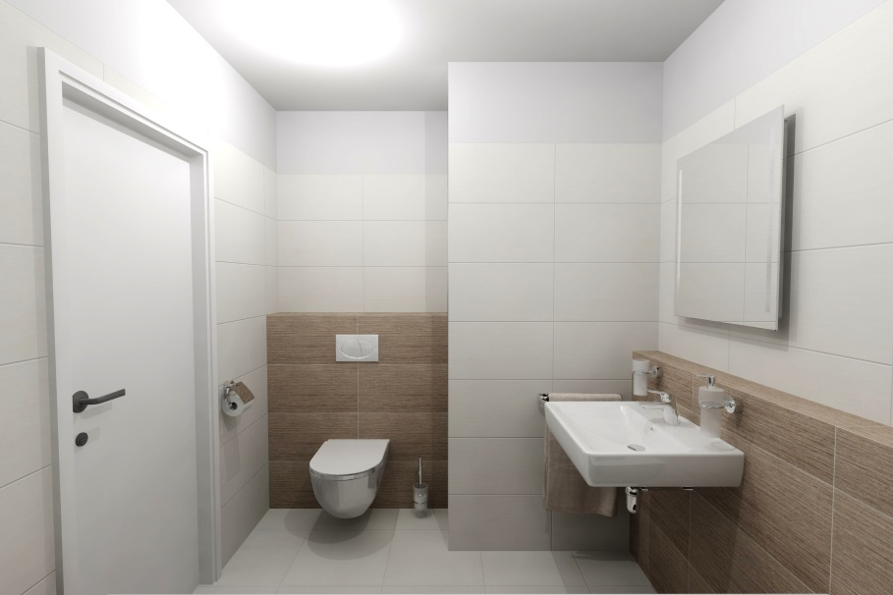
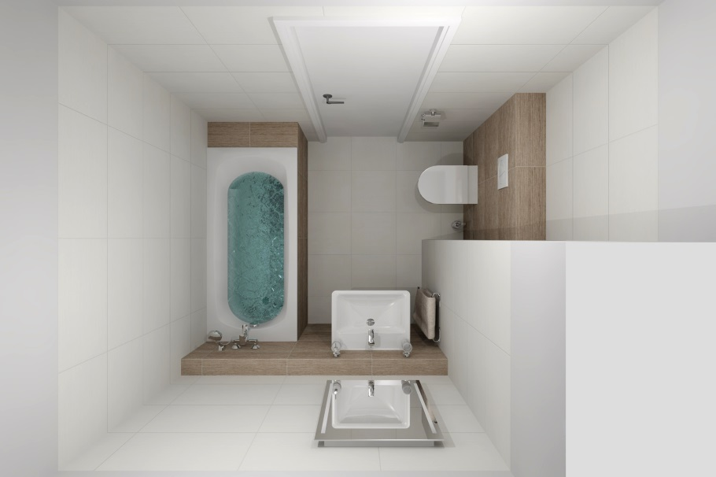
VIZUALIZACE STANDARDŮ
PROVEDENÍ DEFILE
koupelna s vanou
Doplňky a zrcadlo nejsou součástí standardního vybavení koupelny.

Slide 6
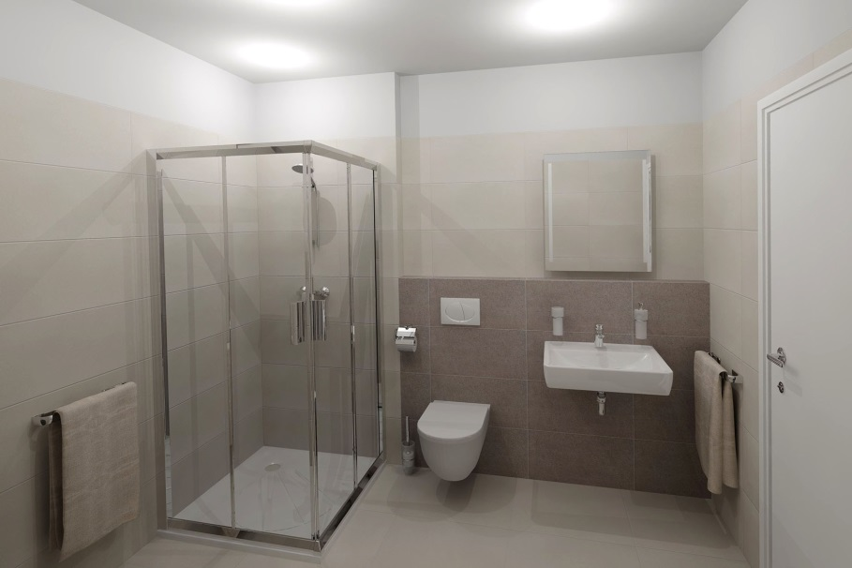
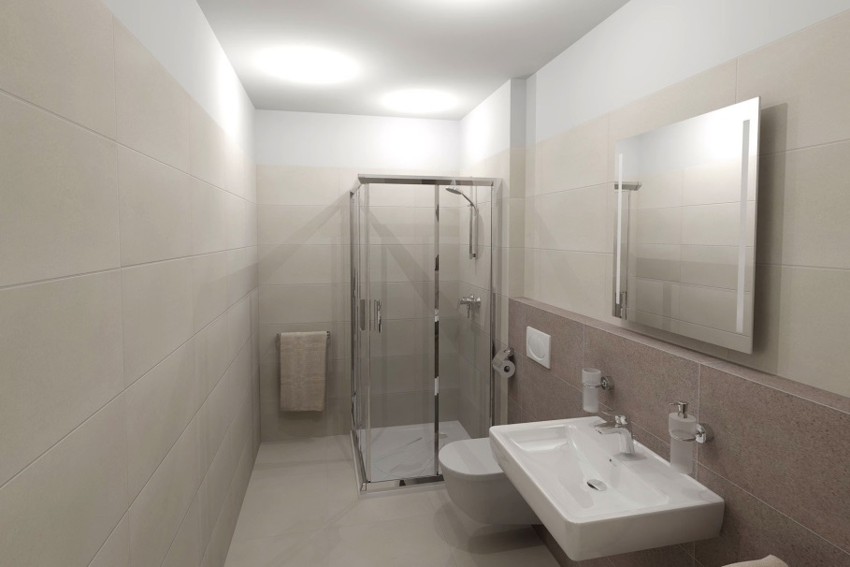
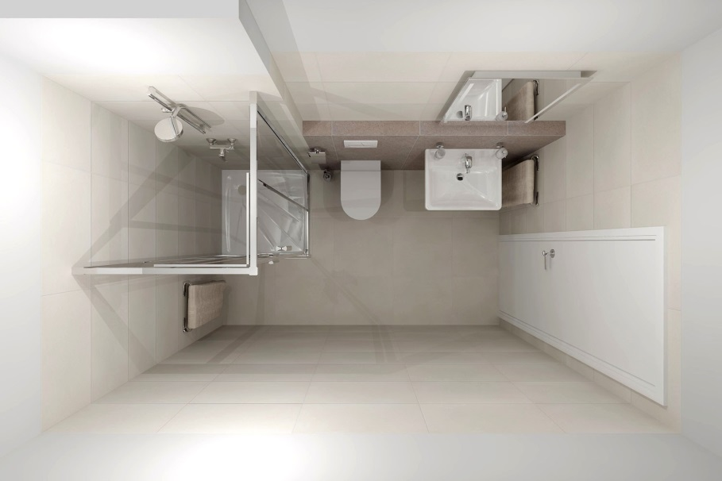
VIZUALIZACE STANDARDŮ
PROVEDENÍ UNISTONE
koupelna se sprchovým koutem
Doplňky a zrcadlo nejsou součástí standardního vybavení koupelny.

Slide 7
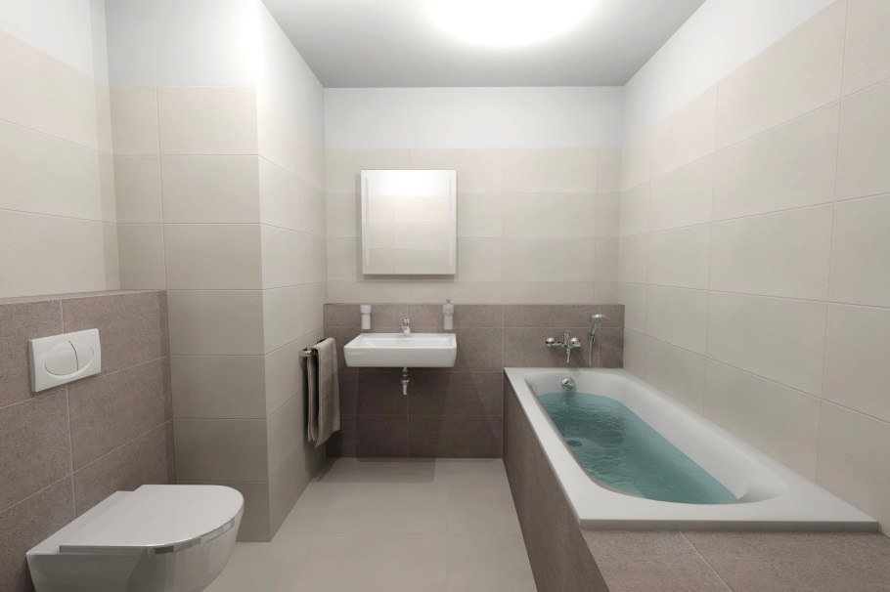
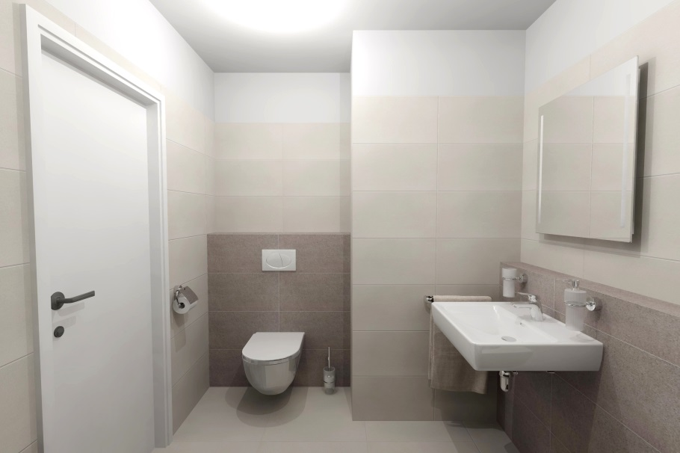
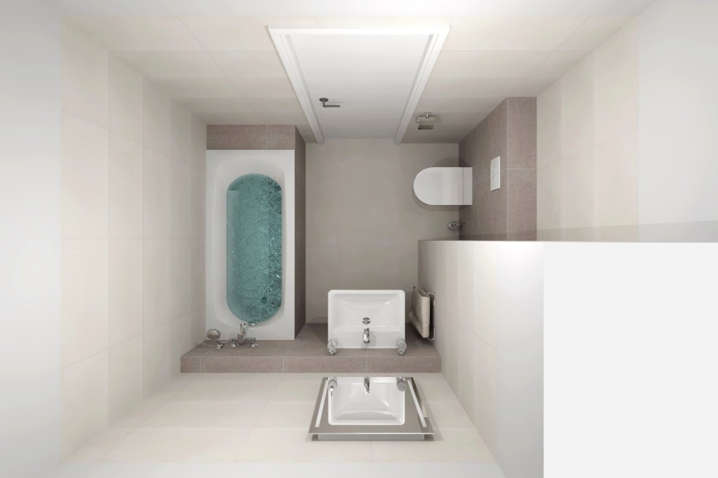
VIZUALIZACE STANDARDŮ
PROVEDENÍ UNISTONE
koupelna s vanou
Doplňky a zrcadlo nejsou součástí standardního vybavení koupelny.

Slide 8
DEFILE
Obklad 30 x 60 cm / dlažba 45 x 45 cm
UNISTONE
Obklad 30 x 60 cm
OBKLAD KRÉMOVÝ
30 x 60 cm
OBKLAD SVĚTLE BÉŽOVÝ
30 x 60 cm
DLAŽBA KRÉMOVÁ
45 x 45 cm
OBKLAD SVĚTLE BÉŽOVÝ
30 x 60 cm
OBKLAD HNĚDÝ
30 x 60 cm
OBKLAD BÉŽOVÝ
30 x 60 cm

Slide 9
UNISTONE
Dlažba 60 x 60 cm
OBKLAD / DLAŽBA SVĚTLE BÉŽOVÁ
60 x 60 cm
OBKLAD / DLAŽBA BÍLÁ – SVĚTLE ŠEDÁ
60 x 60 cm
KRÉTA
Dlažba 30 x 30 cm
DLAŽBA BÉŽOVÁ
30 x 30 cm
SCHODOVKA BÉŽOVÁ
30 x 30 cm
DLAŽBA HNĚDÁ
30 x 60 cm
SCHODOVKA HNĚDÁ
30 x 30 cm

Slide 10
STANDARDNÍ SANITÁRNÍ VYBAVENÍ

Slide 11
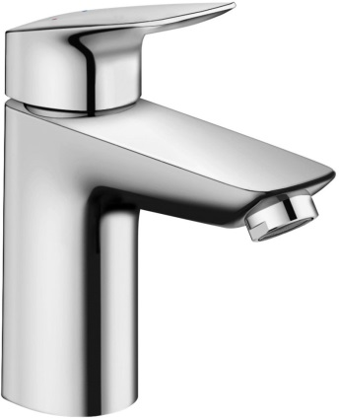
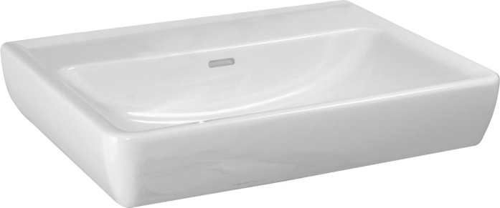
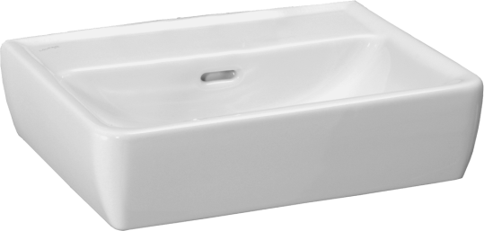
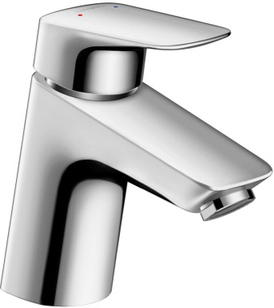
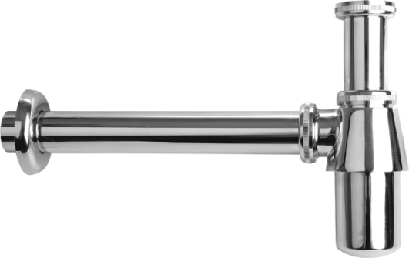
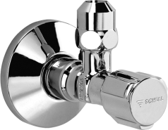
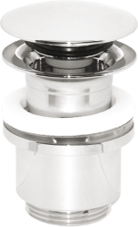
BR1695 | Baterie umyvadlová s výpustí
LM4752 | Umyvadlo 60 cm
BR1692 | Baterie umyvadlová bez výpusti
LM3637 | Umývátko 45 cm
RV0001 | Roháček
JP0033 | Umyvadlový sifon
JP0038 | Umyvadlový vtok – click clack

Slide 12
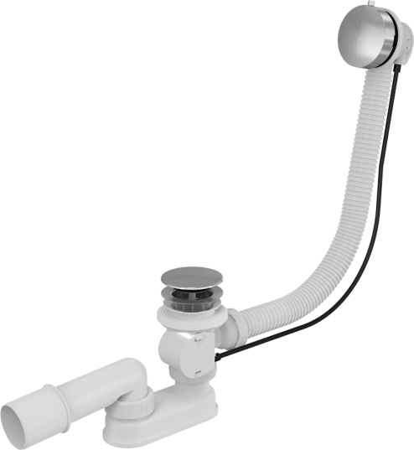
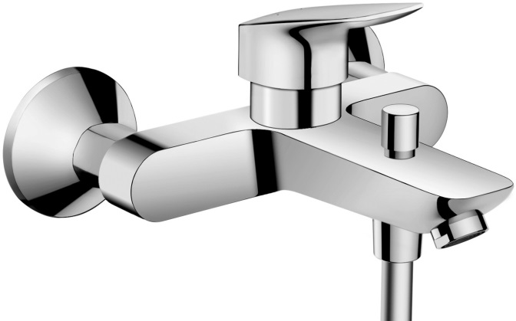
CH0141 | Vana 170 x 75 cm, bez nožiček
MF0002 | Vanový automat
JP0002 | Sifon k vanovému automatu
BR1696 | Baterie vanová bez sprchového setu
BR0839 | Sprchový set s tyčí

Slide 13
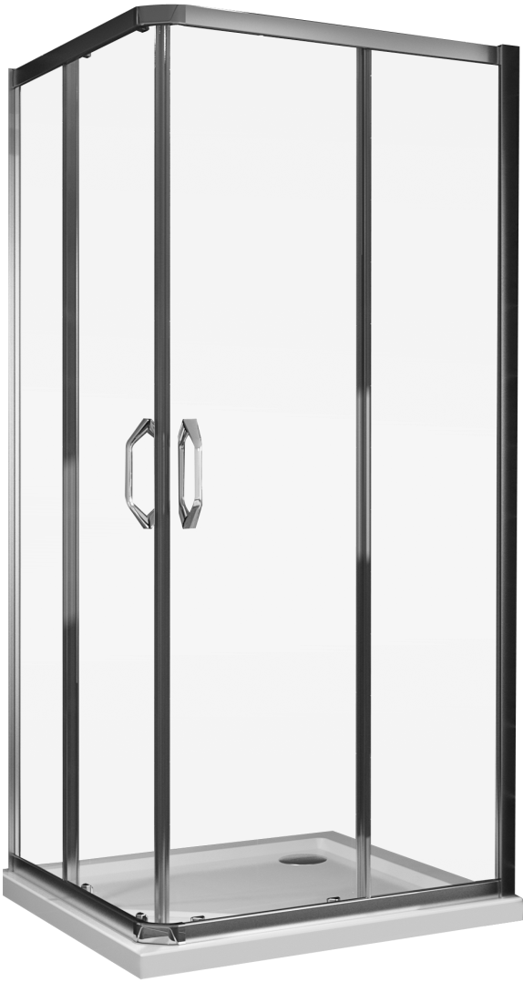
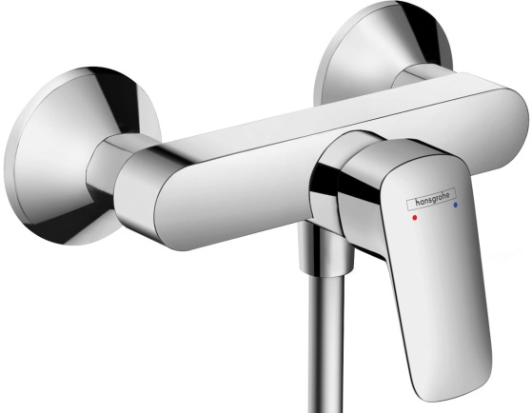
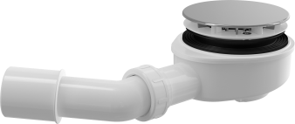
BR1696 | Baterie sprchová bez sprchového setu
BR0839 | Sprchový set s tyčí
KL0009 | Sprchová vanička litý mramor 90 x 90 cm
JP0044 | Sifon ke sprchové vaničce
SL0044 | Sprchový kout čtverec, 90 x 90 cm

Slide 14
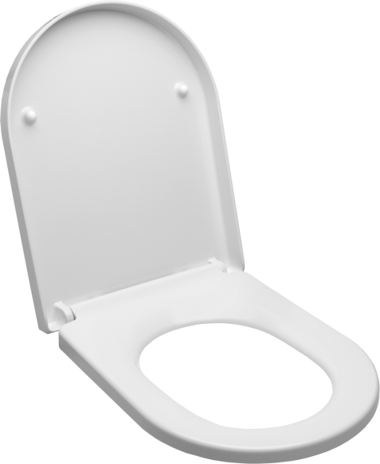
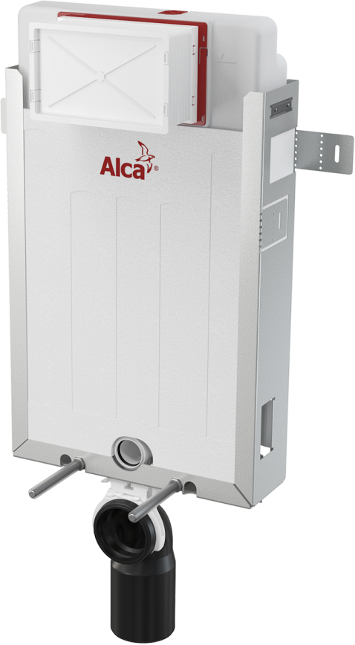
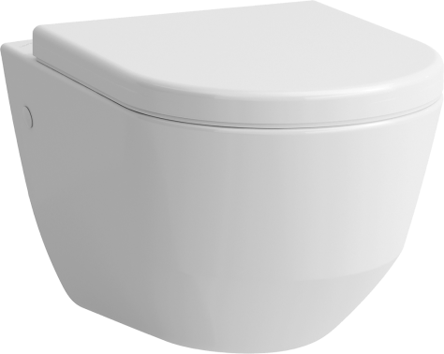
JP0156 | WC modul pro zazdění
LM4889 | WC závěsné
SP0144 | Sedátko
JP0157 | Ovládací tlačítko bílé

